Slide 1
Actualización del detector V0 del experimento ALICE-LHC: V0+
Dr. Ildefonso León Monzón, UAS
Dr. Gerardo Herrera Corral, CINVESTAV
Dr. Mario Rodríguez Cahuantzi, BUAP
M.C Solangel Rojas Torres, UAS

Slide 2
V0+
V0+ es un nuevo detector que sustituye a V0 en la corrida 3. El plus es debido a que se requiere de un detector mejorado.
El grupo de la UAS en colaboración con el grupo ALICE en CINVESTAV ha propuesto un sistema con un diseño novedoso.

Slide 3
Sectores independientes
Actualmente V0 es construido monolíticamente
Es imposible reparar sectores independientes
Se propone un diseño:
modular
Fibras resistentes a la radiación
Optimización en la densidad de fibras
Un nuevo método de embebido
Aumentar la vida útil de Fotomultiplicadores

Slide 4
Diseño Conceptual

Slide 5
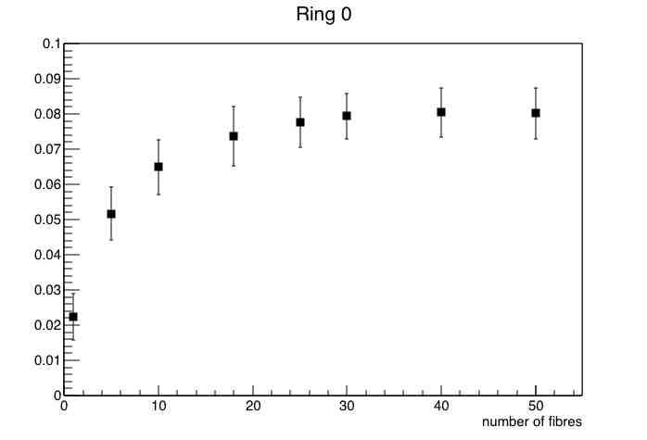
Resultados: Simulación en geant4 anillo 0
Density= 0.48

Slide 6
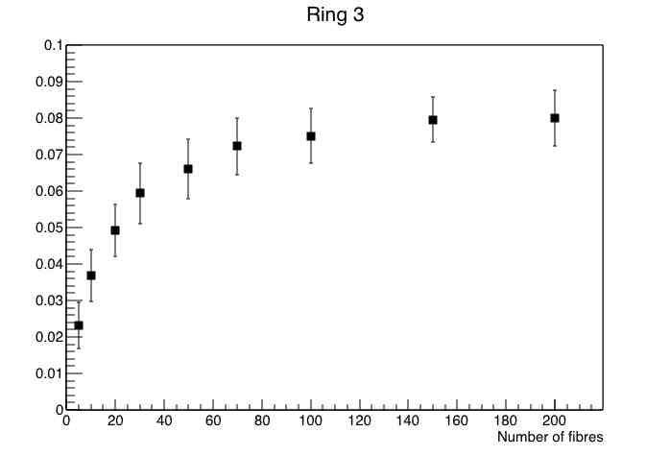
Anillo 3

Slide 7
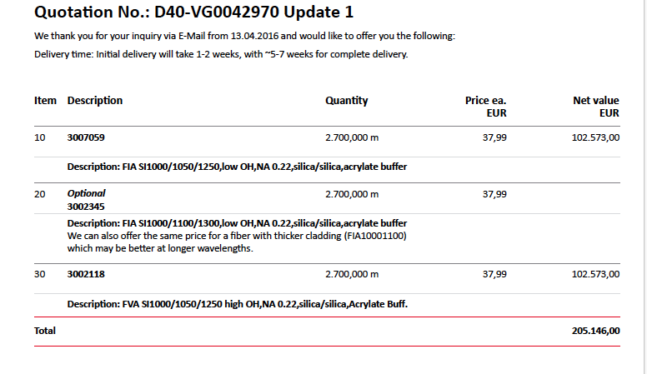
Conclusiones de la Simulación
Densidad óptima 0.48.
Ring number | Number of fibres
0 | 25
1 | 46
2 | 75
3 | 137
4 | 283
Metros de fibra 4528.

Slide 8
Diseño Real

Slide 9
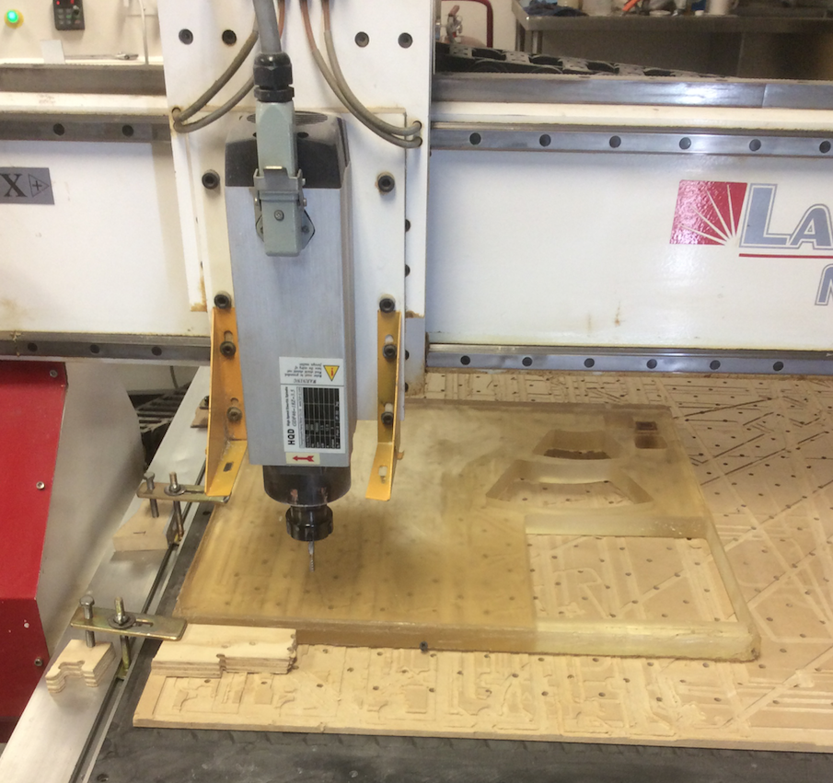
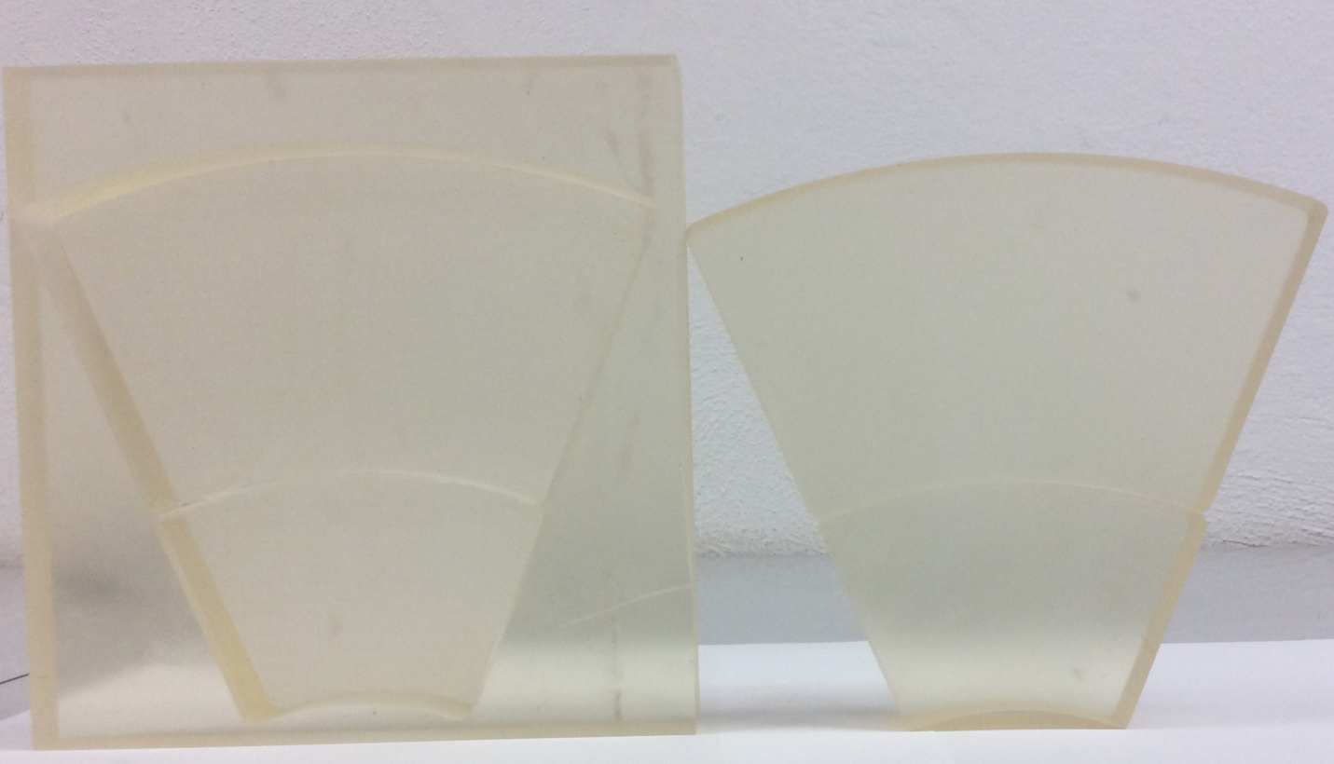
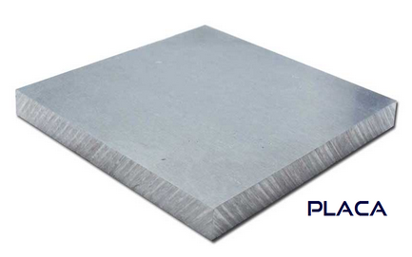
Calibración de Herramienta
Espaciador 1mm
Sectores 1 and 2
Placa de aluminio
30 mm de espesor

Slide 10
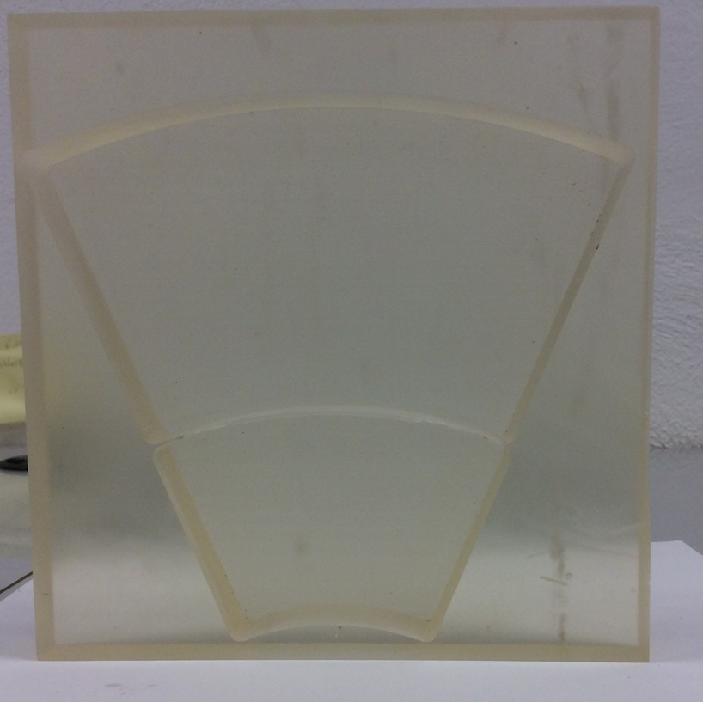
1.0 mm
1.2 mm de escalón

Slide 11
Prototipo

Slide 12
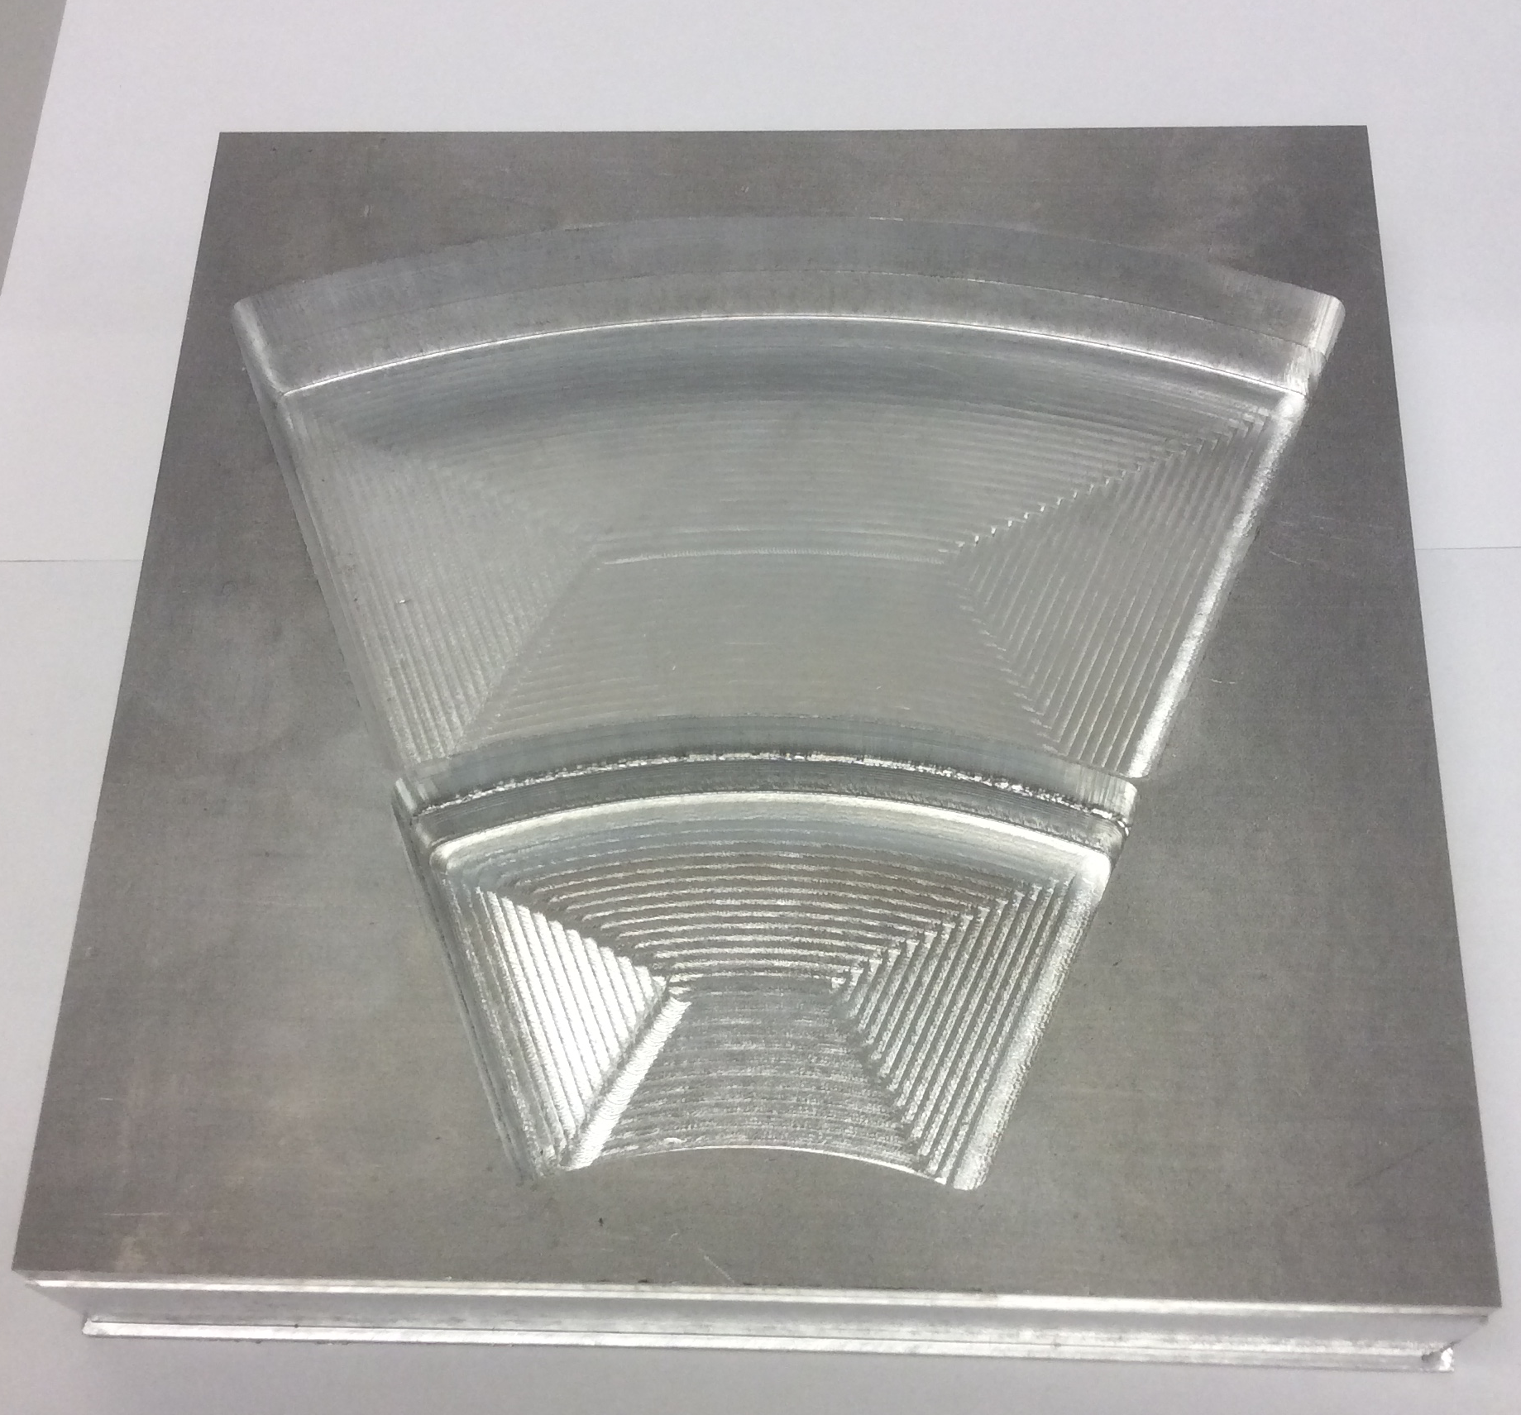
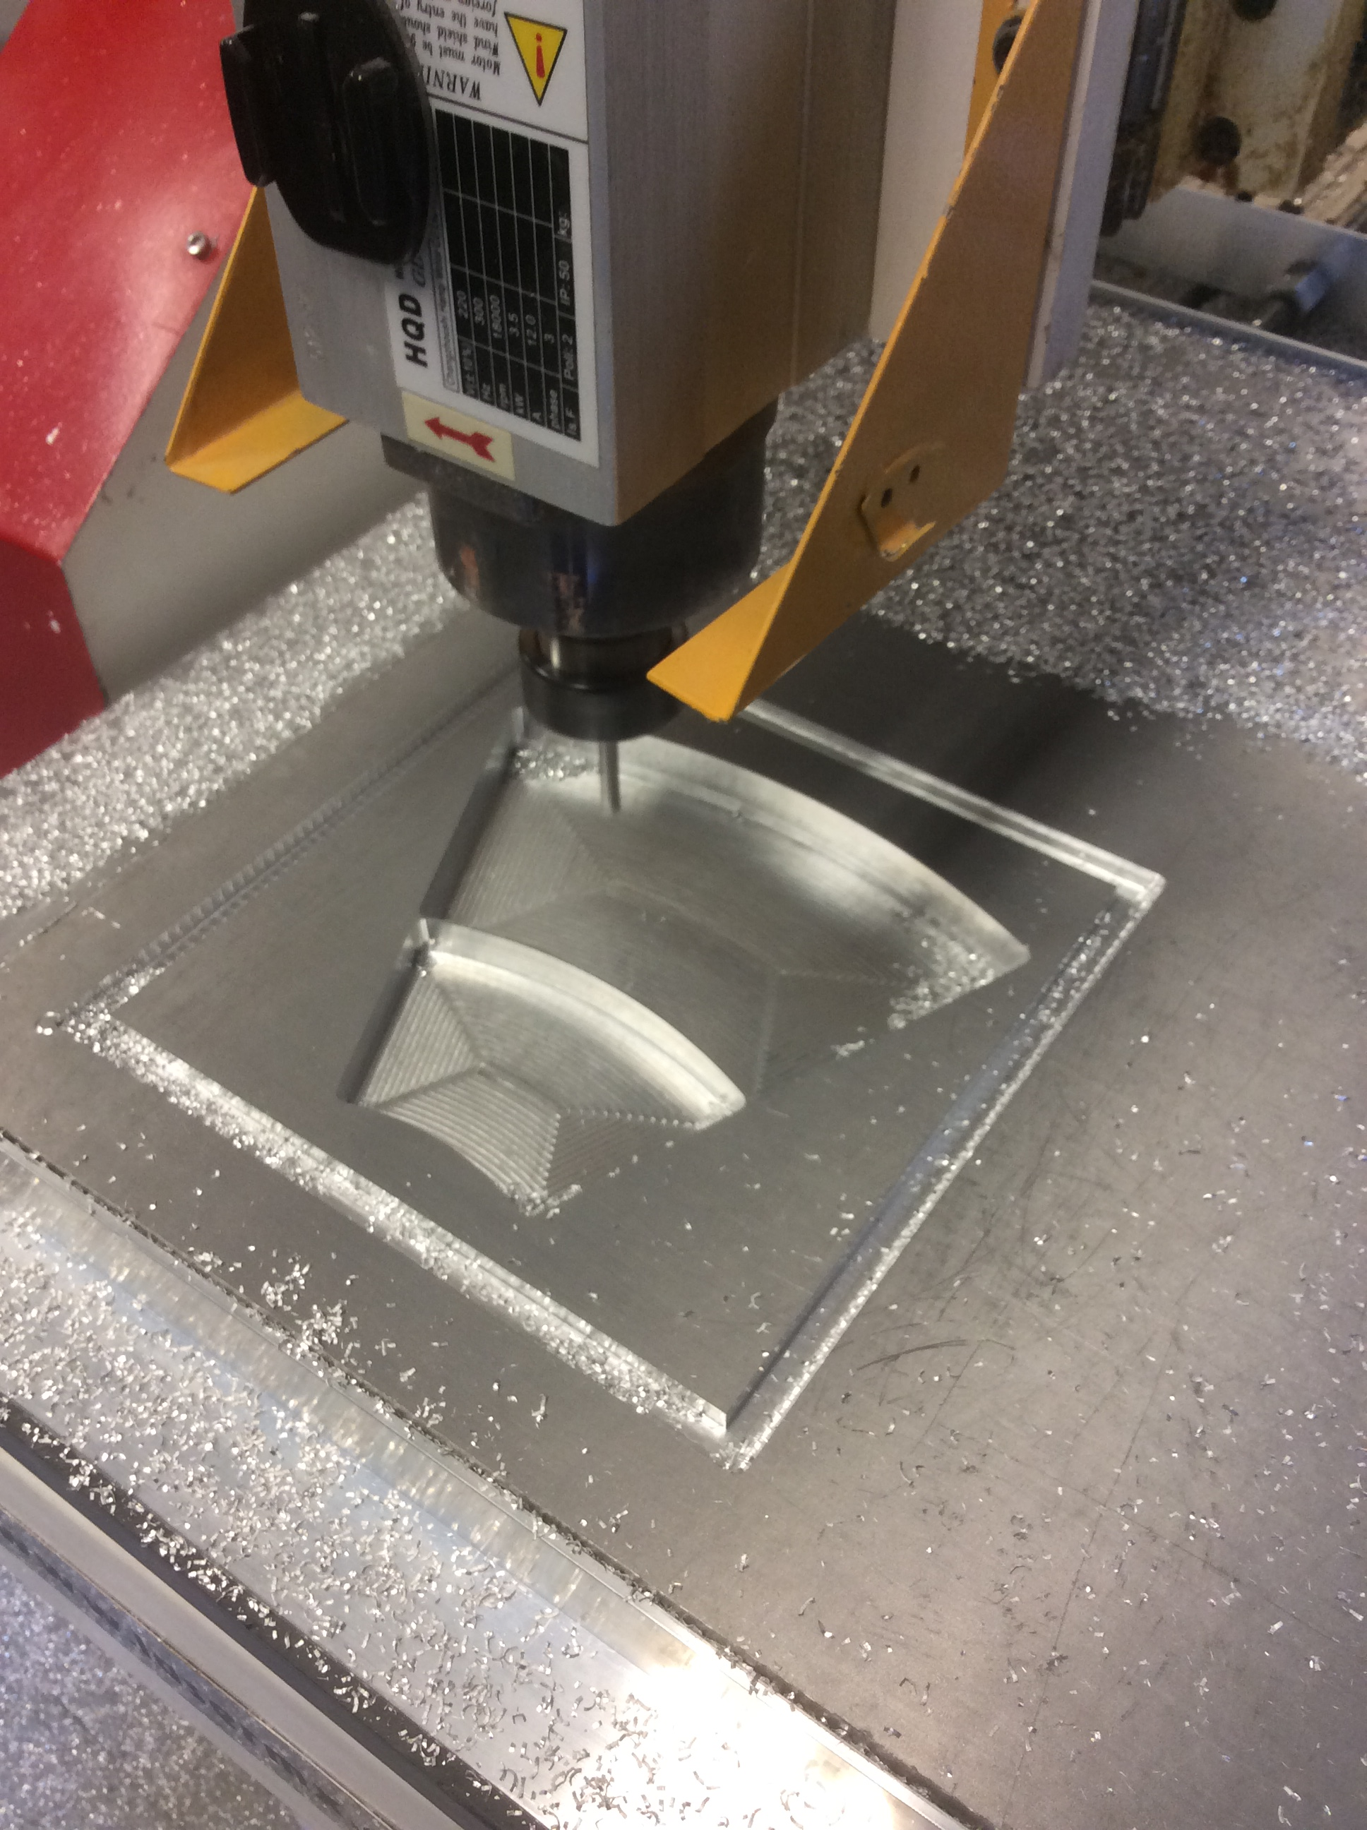

Slide 13
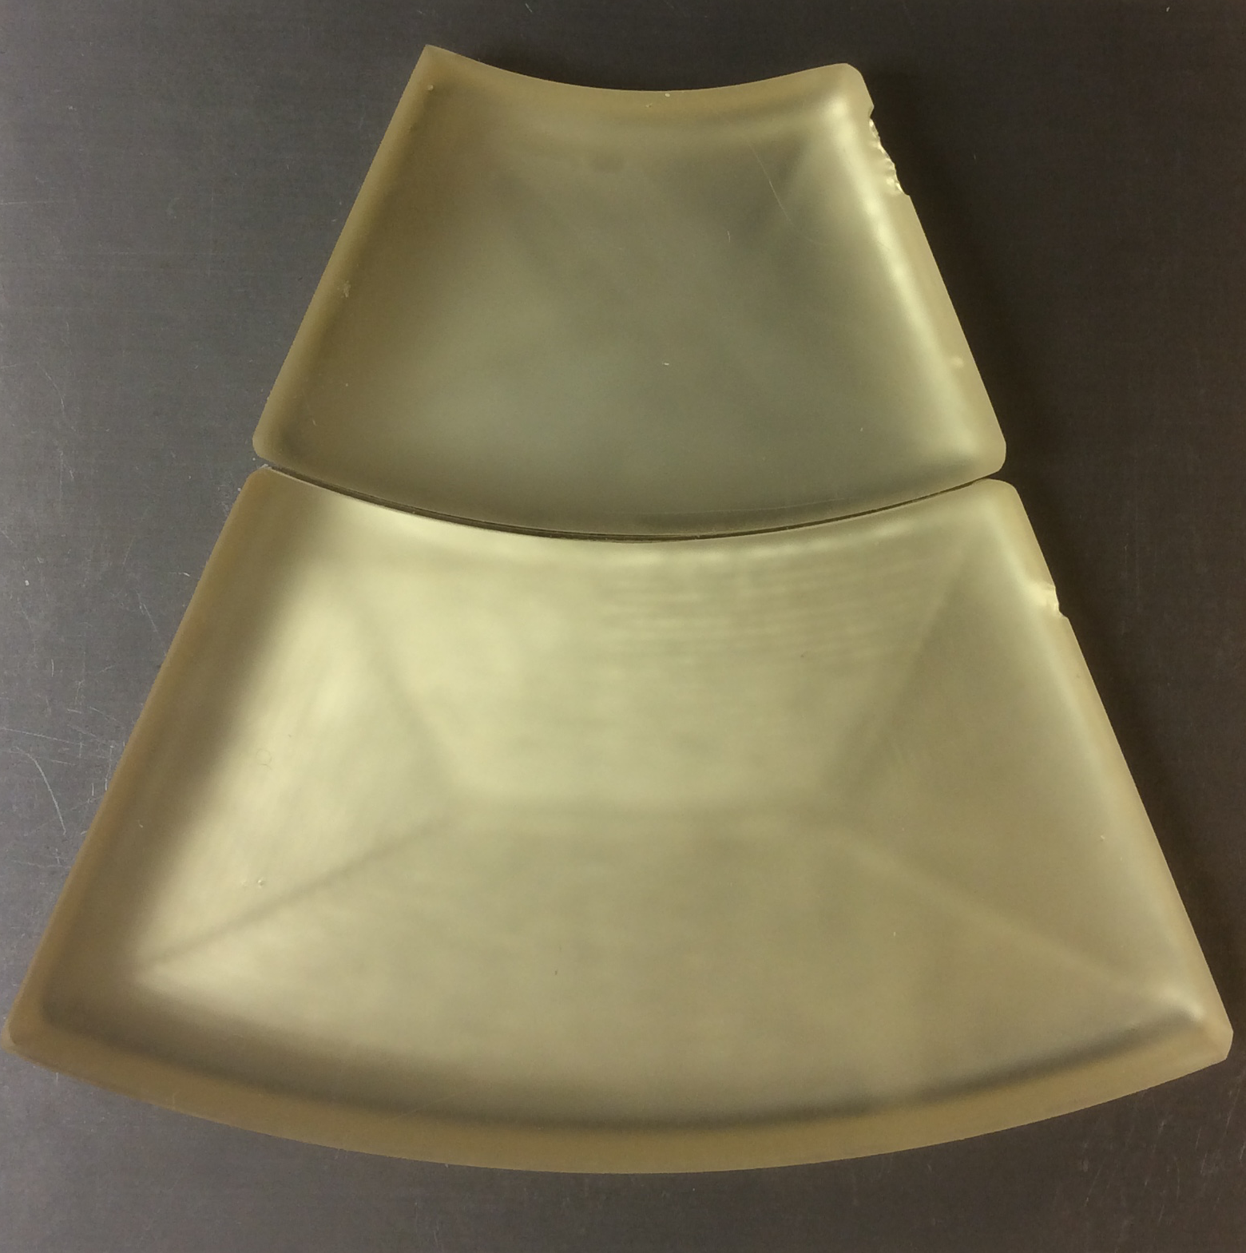
Prueba de Corte

Slide 14
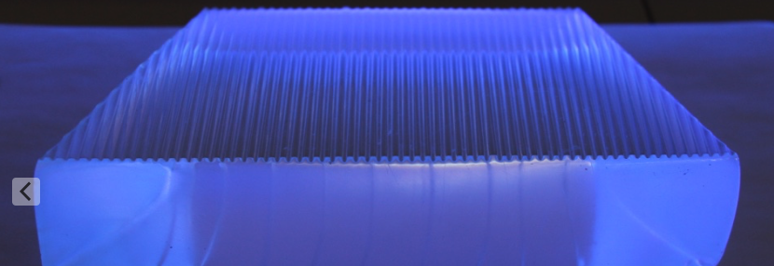

Slide 15
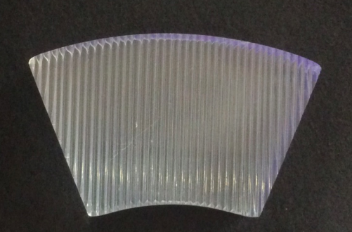
Ring 1
Obtención del anillo 1 con ranuras preparadas.
Thickness: 25 mm

Slide 16
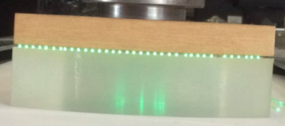
Fibras en posición

Slide 17
Mediciones

Slide 18
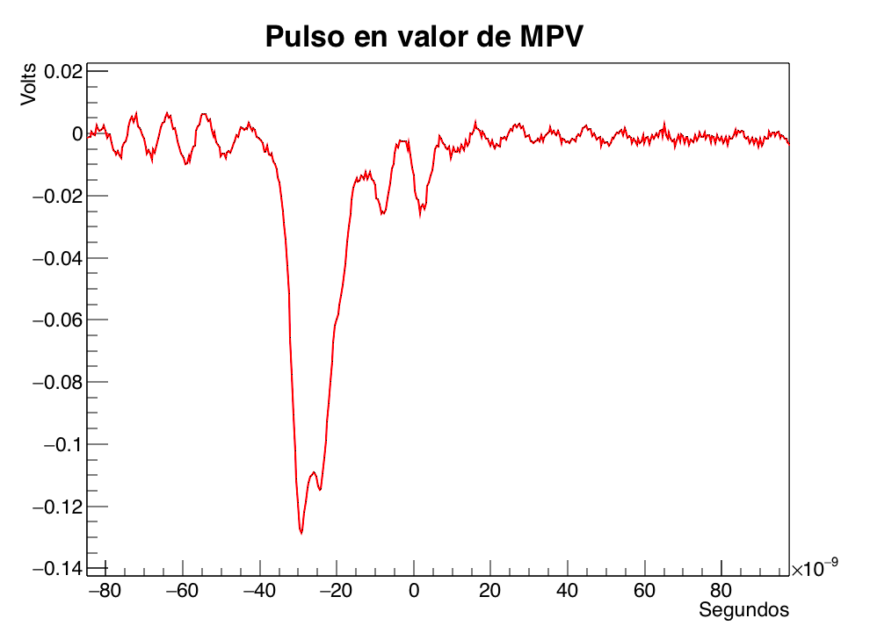

Slide 19
Gracias

